Slide 1
Tin học
Bài 3: Tạo hiệu ứng cho văn bản trong trang trình chiếu (T1)
Mục tiêu
- Tạo được hiệu ứng cho văn bản trong trang trình chiếu.
- Biết cách chọn hiệu ứng âm thanh, thay đổi được tốc độ hiển thị hiệu ứng.
Mục tiêu
- Tạo được hiệu ứng cho văn bản trong trang trình chiếu.

Slide 2
Tin học
Bài 3: Tạo hiệu ứng cho văn bản trong trang trình chiếu (T1)
2. Tạo hiệu ứng chuyển động
a) Hiệu ứng chuyển động cơ bản
A. HOẠT ĐỘNG CƠ BẢN
Em thực hiện yêu cầu

Slide 3
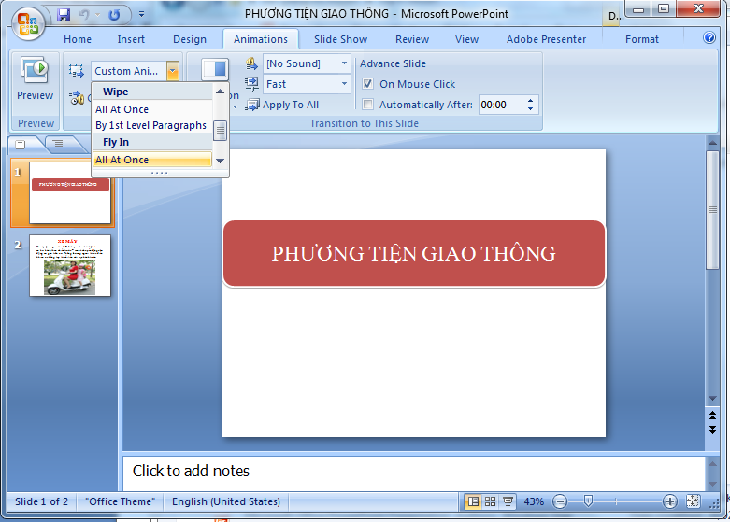
2. Tạo hiệu ứng chuyển động
a) Hiệu ứng chuyển động cơ bản
Bước 1: Chọn văn bản muốn tạo hiệu ứng.
Bước 2: Chọn thẻ Animations.
Bước 3: Nháy chọn để mở ra danh sách hiệu ứng như hình bên rồi chọn một trong các hiệu ứng có trong danh sách.

Slide 4
Tin học
Bài 3: Tạo hiệu ứng cho văn bản trong trang trình chiếu (T1)
A. HOẠT ĐỘNG CƠ BẢN
Em thực hiện yêu cầu
Tạo hiệu ứng chuyển động
a) Hiệu ứng chuyển động cơ bản
A. HOẠT ĐỘNG CƠ BẢN
Em thực hiện yêu cầu
Tạo hiệu ứng chuyển động
a) Hiệu ứng chuyển động cơ bản
b) Hiệu ứng chuyển động nâng cao

Slide 6
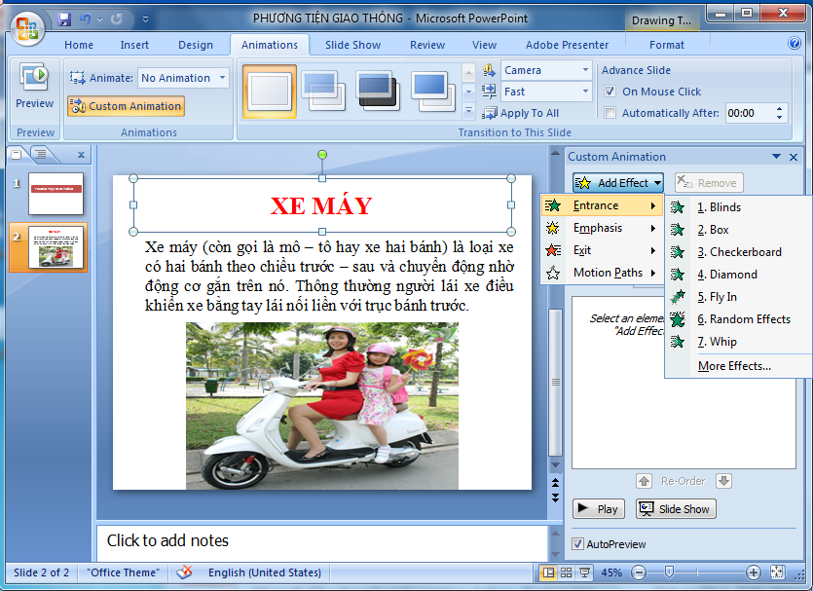
2. Tạo hiệu ứng chuyển động
b) Hiệu ứng chuyển động nâng cao
Bước 1: Chọn văn bản muốn tạo hiệu ứng.
Bước 2: Chọn thẻ Animations, chọn Custom Animation.
Bước 3: Trên cửa sổ bên phải trang soạn thảo, chọn Add Effect rồi chọn hiệu ứng từ danh sách như hình bên.

Slide 7
Tin học
Bài 3: Tạo hiệu ứng cho văn bản trong trang trình chiếu (T1)
B. HOẠT ĐỘNG THỰC HÀNH
Em thực hiện các yêu cầu sau:
Mở bài trình chiếu “Tìm hiểu một số loài động vật” đã tạo ở Bài 2, chủ đề 4.
Tạo hiệu ứng nâng cao cho các trang trình chiếu và lưu bài trình chiếu vào thư mục của em.

Slide 8
2. Tạo hiệu ứng chuyển động
a) Hiệu ứng chuyển động cơ bản
Bước 1: Chọn văn bản muốn tạo hiệu ứng.
Bước 2: Chọn thẻ Animations.
Bước 3: Nháy chọn để mở ra danh sách hiệu ứng như hình bên rồi chọn một trong các hiệu ứng có trong danh sách.
b) Hiệu ứng chuyển động nâng cao
Bước 1: Chọn văn bản muốn tạo hiệu ứng.
Bước 2: Chọn thẻ Animations, chọn Custom Animation.
Bước 3: Trên cửa sổ bên phải trang soạn thảo, chọn Add Effect rồi chọn hiệu ứng từ danh sách như hình bên.

